Slide 1
DXキックオフ研修#01
DXの本質とビジネス戦略
デジタル時代にふさわしい事業戦略を考える
2023年8月1日

Slide 2
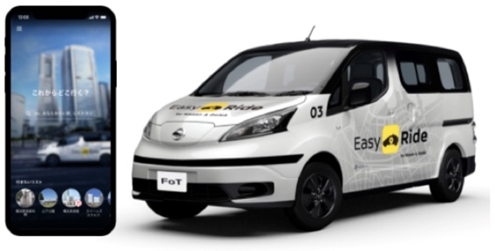
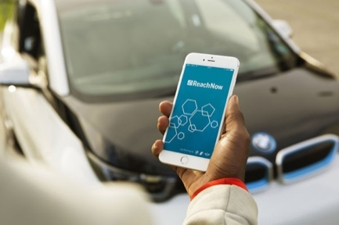
なぜ自動車メーカーが「自動車を売らない」ビジネスをはじめるのか？
「移動」をモノからサービスへ
e-Palett
Easy Ride
Reach Now
自動車保有台数 8,150万台
自家用車の平均稼働率 4.2%
年間20日しか利用されていない
自動運転・ライドシェア
電気自動車（EV）化
所有する必然性がなくなる
自動車が作りやすくなる
既存の自動車会社以外からの参入が容易／競争の激化
自動車が売れない時代に どうやって収益を上げるのか？

Slide 3
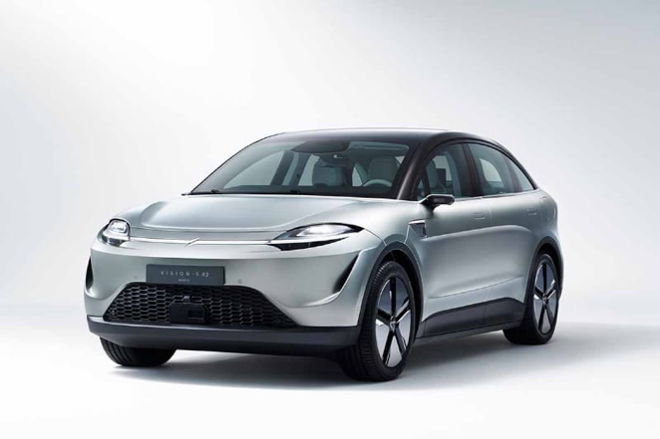
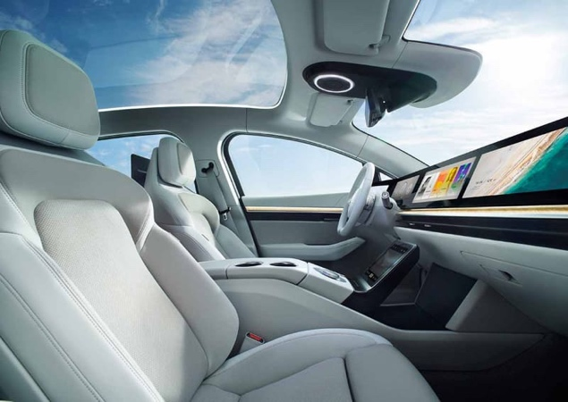
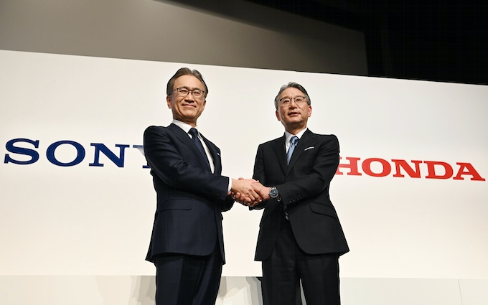
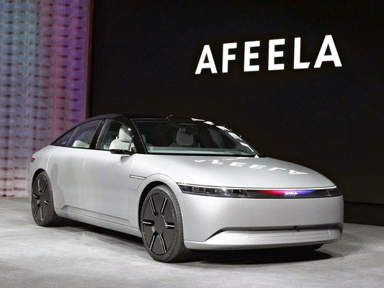
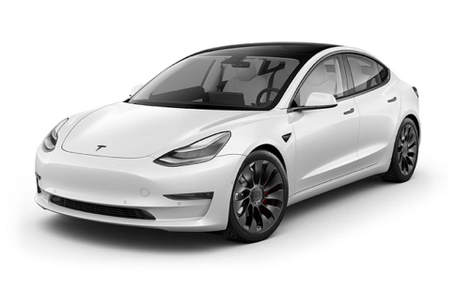
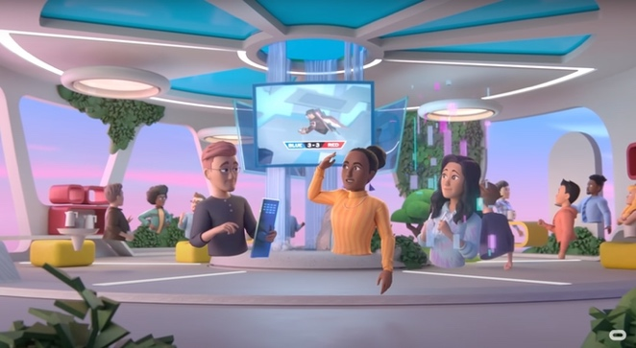
SONY EV市場へ参入
2022年1月5日・ソニーグループは、自社でEV(電気自動車)に参入する。CES 2022において、吉田憲一郎社長が新しいSUVタイプのEV「VISION-S 02」とともに新会社の立ち上げを表明。
2022年3月・ホンダとの合弁会社
ソニーホンダモビリティ設立を表明
「移動」を新しいエンターテイメントへ
「移動」を軸にした新しい競争の構図
「移動」をモノからサービスへ
「移動」を最高のエンタメへ
「移動」を必要としない世界へ
エコ&フィール

Slide 4
平安保険のデジタル活用
ハイタッチ（1対1：丁寧な顧客個別の対応）
状況に応じたタイムリーな応対・的確な保険商品の提案
デジタルタッチ（1対多：効率よく顧客の裾野を拡大）
データ
快速問診
オンライン（チャット）で医師と直接問診できる機能。病院に行くべきか、行くならばどの診療科に行けばいいのかを尋ねることができる。
探医生
クチコミの評価を見ながら、医師を選び受診を予約できる機能。
閃電購薬
処方薬のオンライン販売の機能。
健康商城
サプリや処方不要の漢方薬のオンライン販売の機能。
健康頭條
健康に関する様々な情報を確認できる機能。
行動データ、アクセス履歴などの健康や医療についてのタイムリーな個人データ
圧倒的な利便性
的確なタイミング
顧客に関する情報
活動支援
いまの状況
適切な保険商品
感動・信頼・ファン

Slide 5
「平安好医生」からの学び
デジタルと人間の得意を最大限に活かし、相乗効果で業績向上に貢献
便利・お得・楽ちんで、顧客とのタッチ・ポイントを効率よく大量に増やす。
ひとり一人の顧客に丁寧に接して感動・信頼・ファンを作る。
顧客に最高の体験を提供する
ことへの徹底したこだわり
関心の高い課題を解決：顧客の「是非とも解決して欲しいこと」を的確に捉え、それを解決することに注力し、顧客との接点を劇的に増やすことに成功
リアルタイム・データの活用：その時々の状況を動的な行動データを捉え、タイミングを逸することなく、いまの最適を顧客に提供して、顧客の体験価値を高めて、ファンを増やすことに成功
ストック・データの活用：顧客の日常に関わる生活データを活用して、顧客ごとに最適化された保険商品を選択し、論理的な裏付けのある説得力のある提案で成約率を高めることに成功

Slide 6
デジタル化によって生みだされる2つのビジネス領域
デジタル化できることは
全てデジタル化される
デジタル化
領域の拡大
デジタルの渦
Digital Vortex
体験／感性
価値の提供
デジタル化できないことの
価値が高まる

Slide 7
最新ITトレンドを理解するために知っておきたい
基礎知識

Slide 8
DXを理解するために
知っておきたい基礎知識
Notes:
8

Slide 9
UI／UXとは何か
UI
人とデジタルをつなぐ窓口
User Interface
直ぐに分かる
使い易い
迷わない など
UX
人とデジタルがつながることで得られる体験
User Experience
とても便利
もっと使いたい
感動した など
UI
UX

Slide 10
UI／UXとは何か
UI
人とデジタルをつなぐ窓口
User Interface
×良くないUI
〇良いUI
直ぐに分かる
使い易い
迷わない など
次へ
戻る
戻る
次へ
UX
人とデジタルがつながることで得られる体験
User Experience
とても便利
もっと使いたい
感動した など
×良くないUI
ケチャップだとは すぐに分からない。
×良くないUX
口を汚しやすく、少なくなると使いにくい。
〇良いUI
ケチャップだとすぐ 分かる。
×良くないUX
口を汚しやすく、少なく なると使いにくい。
〇良いUI
ケチャップだとすぐ 分かる。
〇良いUX
口を汚さず、最後まで 使い切ることができる。

Slide 11
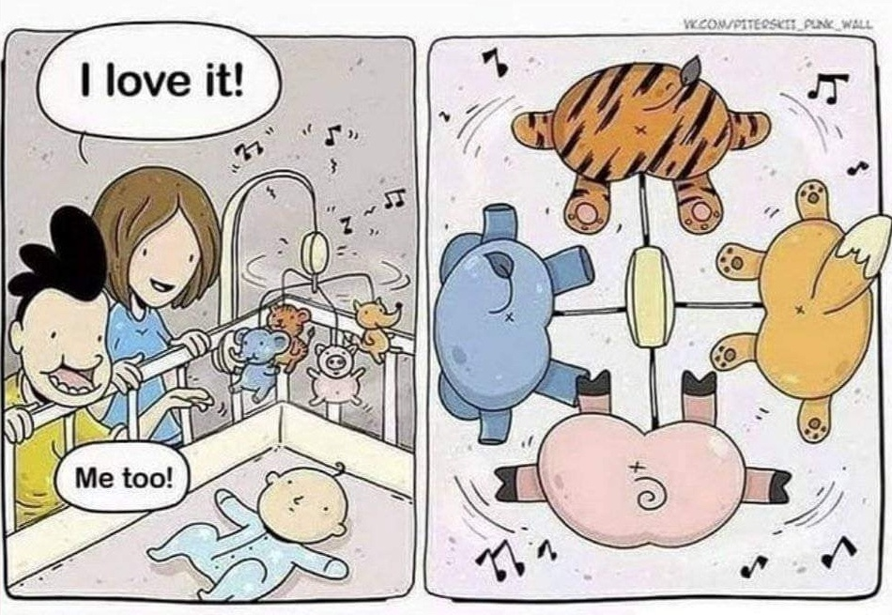
UIとUXの関係
UI
UX

Slide 12
データとUXとサービスの関係
ビジネスの主役が
モノからサービスへとシフト
サービス
所有を前提とすることから
所有しないことが前提となる
体験価値が
ビジネス価値になる
ビジネス機会の創出
UX
ファンを増やす
信頼を高める
リピートさせる
体験価値
データ
とても便利
もっと使いたい
感動した など
圧倒的スピードなくして
競争力を維持できない！
ビジネスのリリース
改善・変更の頻度
ソフトウェア
アップデート・改善を繰り返し
体験価値を維持・向上し続ける
モノとサービスでは
時間の常識が変わってしまう
アジャイル開発やクラウド
などの必然性が生じる

Slide 13
ビジネスの主役がモノからコトへ
圧倒的なスピード
リアルタイムデータに基づく
高速なフィードバックと改善
サービス
附帯的価値
ハードウェア
ハード
ウェア
中核的価値
是非とも
手に入れたい価値
体験価値
（UX）
を実装する
ソフト
ウェア
サービス
中核的価値を高める価値
商品は、魅力的なモノ
サービスは、ハードウェア
の機能や性能を維持する
ための修理やサポートなど
商品は、魅力的なUX
ハードウェアは、サービスを
利用するための手段としての
乗り物や道具など
データで、利用状況の
フィードバックを得て
高速に改善を繰り返す
モノのビジネス
コトのビジネス
所有することの価値を満たす
体験することの価値を満たす

Slide 14
モノのサービス化：機能と機構の分離
サービス
データ
モノ・ビジネスをサービス・ビジネスに転換
ハードとソフトの進化のギャップを吸収
リコール等出荷後トラブルのリスク回避
継続的改善による顧客の定着・囲い込み
デザイン・企画・設計
ソフトウエア
追加
更新
明確な分離
ソフト重視
機 能
機能と機構
ソフトウエア
一体化されたソフトウエアとハードウェア
機 構
ハードウェア

Slide 15
リソースのかけ方の違い
モノが主役のビジネス
サービスが主役のビジネス
保守やサポートからの
フィードバックを参考に
機能や品質の向上に役立てる
顧客のからデータで
直接フィードバックを受け取り
基本性能と機能の向上に役立てる
製品価値向上のための
機能や品質の作り込み
体験価値向上のための
改善と新サービスの追加
保守・サポートによる
機能や品質の維持・劣化抑止
出荷後のサービスを前提と
した基本性能と機能の実装
データから課題やニーズを掴み
改善や新サービスを追加する
販売
販売
販売後は保守やサポートを充実させ
製品への信頼を維持し
顧客の囲い込み・定着を図る
販売後も顧客の利用状況を収集し
体験価値を向上させ続け
顧客の囲い込み・定着を図る

Slide 16
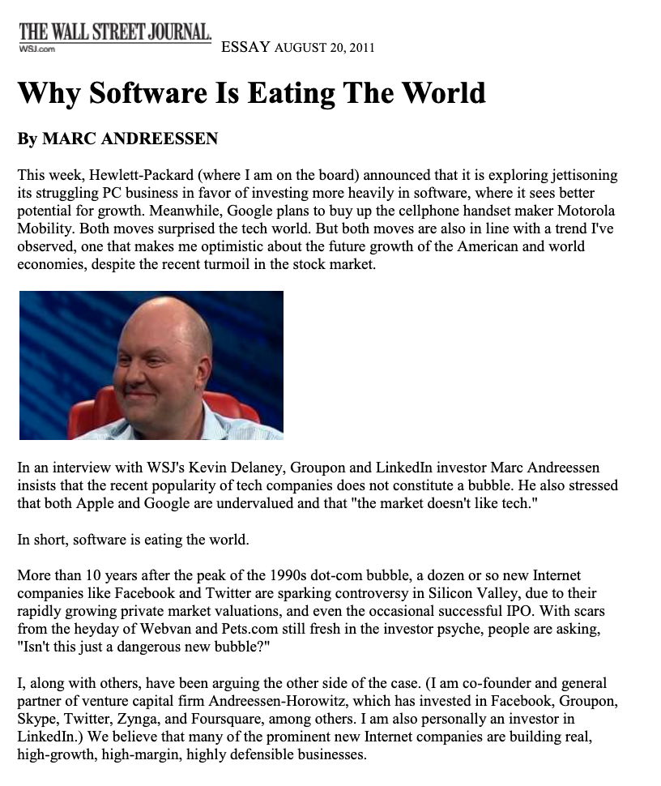
ソフトウエアが世界を呑み込む
マーク・ローウェル・アンドリーセン（Marc Lowell Andreessen, 1971年7月9日 - ）
アメリカ合衆国のソフトウェア開発者、投資家。ウェブブラウザのNCSA MosaicやNetscape Navigatorを開発した。世界的に有名なベンチャーキャピタル会社のアンドリーセン・ホロウィッツの共同創業者。
Software is eating the world,
in all sectors
全ての分野で、ソフトウエアが世界を呑み込む
In the future,
every company will become software company
これからの時代は
すべての会社がソフトウェア会社になる

Slide 17
ソフトウエアが世界を再構築する
Virtual〜：本物ではないが本物と同じ〜
コスパ、利便性、
省エネなどを実現
バーチャル（仮想）世界
クラウド
コンピューティング
現実と変わらない体験を実現する世界
カーシェアリング
実質的な
価値を得る
オンライン
ショッピング
ソフトウエア
再解釈
最適化
再構成
膨大な現実世界の情報を削減／圧縮／抽象化して
効率化・最適化・利便性向上を実現
店舗
データ
自社所有
コンピューター
リアル（現実）世界
個人所有自家用車
リアルタイムな
現実世界の事実
現実の物理法則に支配された世界

Slide 18
デジタルとは何か
Notes:
18

Slide 19
デジタル化とは何か
コンピューターとネットワーク
で作られた世界
コンピューターやネットワークで扱える
デジタル Digital
離散量（とびとびの値しかない量 ）
サイバー空間
Cyber Space
ICT
Information
and Communication
Technology
情報通信
技術
IT Information Technology：情報技術
コンピューターやネットワークを実現し
それを活用するための技術
デジタル化
センサー・web・モバイル
などを介し
アナログをデジタルに
変換すること
私たちが生きている世界
身体を介して体験し、実感できる
アナログ Analog
連続量（区切りなく続く値を持つ量）
現実世界
Physical World
Notes:
「デジタル（digital）」とは、本来「離散量（とびとびの値しかない量）」を意味する言葉で、連続量（区切りなく続く値をもつ量）を表すアナログと対をなす概念です。ラテン語の「指 (digitus)」を表す言葉が語源で、「指でかぞえる」といった意味から派生して、離散的な数あるいは数字という意味で使われています。
一方、現実世界の「ものごと」や「できごと」は、全て「アナログ」です。例えば、時間や温度、明るさや音の大きさなどの物理現象、モノを運ぶ、誰かと会話するなどの人間の行為もまたアナログです。しかし、アナログのままではコンピュータで扱うことはできません。そこで、コンピュータで扱えるデジタル、すなわち0と1の数字の組み合わせに変換する必要があります。これを「デジタル化（digitize）」と言います。
現実世界のアナログな「ものごと」や「できごと」は、デジタルに変換することで、コンピュータで処理できるカタチに変わります。 つまり、センサー、あるいはWebやモバイル・デバイスなど、様々なデジタル世界との接点を介して、現実世界の「ものごと」や「できごと」が、デジタル・データに変換され、コンピューターに受け渡されます。そのための一連の仕組みをIoT（Internet of Things／モノのインターネット）と呼んでいます。
こうして、コンピュータの中に、「アナログな現実世界とうりふたつのデジタルな双子の兄弟」、すなわち「デジタル・ツイン（Digital Twine）」が作られます。つまり、「デジタル」とは、「フィジカル（Physical／物理的）」な現実世界に相対する概念と考えることができます。
「離散量」「連続量」という言葉を知らない方も多く読むと思いますので、少し解説を増やすことをご検討ください。
（変更文面検討：）現実世界のアナログな「ものごと」や「できごと」は、デジタルに変換することで、コンピュータで処理できるカタチに変わります。

Slide 20
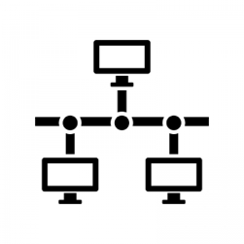
ITとデジタルの関係
CDO
DX本部／デジタル推進室 など
デジタル
ITを使って価値を生みだす社会やビジネスの仕組み
技術力×人間力
IT（あるいはICT）
コンピューターやネットワークを実現しそれを活用するための技術
CIO
IT部門／情シス など
技術力

Slide 21
2つのデジタル化：デジタイゼーションとデジタライゼーション
デジタイゼーション
Digitization
デジタライゼーション
Digitalization
アナログ放送→デジタル放送
紙の書籍→電子書籍
人手によるコピペ→RPA
自動車販売→カーシェア／サブスク
ビデオレンタル→ストリーミング
電話や郵便→SNS・チャット
ビジネス・プロセス
ビジネス・モデル
効率化
変革
改善・改良・修正
コストや納期の削減・効率化
事業構造の転換
新しい価値の創出
既存の改善
既存の破壊
企業活動の効率向上と持続的な成長
新たな顧客価値や破壊的競争力を創出
Notes:
デジタイゼーション（Digitization）とデジタライゼーション（Digitalization）は、よく似た言葉ですが、異なる使われ方をしています。
デジダイゼーションは、デジタル技術を利用してビジネス・プロセスを変換し、効率化やコストの削減、あるいは付加価値の向上を実現する場合に使われます。例えば、アナログ放送をデジタル放送に変換すれば、周波数帯域を効率よく使えるようになり、限られた電波資源を有効に使えるようになります。紙の書籍を電子書籍に変換すれば、いつでも好きなときに書籍を購入でき、かさばらず沢山の書籍を鞄に入れておくことができます。手作業で行っていたWeb画面からExcelへのコピペ作業をRPA（Robotics Process Automation）に置き換えれば、作業工数の大幅な削減と人手不足の解消に役立ちます。
このように、ユーザーとの接点となるユーザー・インターフェイス（User InterfaceまたはUI）や作業手順を置き換え、効率化や合理化、あるいは付加価値の向上に寄与する場合に使われる言葉です。「デジタル化」という言われる場合、この範囲に留まっていることも少なくありません。
一方、デジタライゼーションは、デジタル技術を利用してビジネス・モデルを変革し、新たな利益や価値を生みだす機会を創出する場合に使われます。例えば、自動車をインターネットにつなぎ稼働状況を公開すれば、必要な時に空いている自動車をスマートフォンから選び利用できるカーシェアリングになります。それが自動運転のクルマであれば、取りに行かなくても自ら迎えに来てくれるので、自動車を所有する必要がなくなります。また、好きな曲を聴くためには、CDを購入する、ネットからダウンロードして購入する必要がありましたが、ストリーミングであれば、いつでも好きなときに、そしてどんな曲でも聞くことができます。また、個別に購入するのではなく、月額定額（サブスクリプション）制で聴き放題にすれば、音楽や動画の楽しみ方が、大きく変わってしまいます。
このように、デジタル技術でユーザーの体験であるユーザー・エクスペリエンス（User ExperienceまたはUX）やビジネス･モデルを変革し、これまでに無い競争優位を実現し、新しい価値を生みだす場合に使われる言葉が、「デジタライゼーション」です。

Slide 22
デジタル化と変革
変革前
フィルム
現像
デジタイゼーション
プロセスをそのままに効率化するのではなく
プロセス を再定義して新しい価値やビジネス・モデルを創出する
変革を伴うデジタル化
デジタライゼーション
変革後

Slide 23
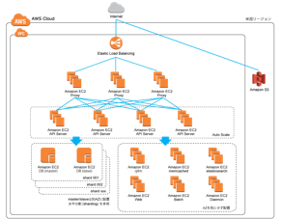
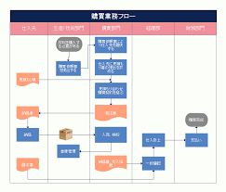
デジタル化がもたらすレイヤ構造化と抽象化
0101010101010
1010101001011
1110101010110
0011110011100
抽象的
コンピューター
プロセッサー
ストレージ
ネットワークなど
OS
Windows
Linux
MacOSなど
アレンジができる
様々な料理に使える
ミドルウェア
データベース
認証基盤
通信制御など
アプリケーション
業務専用のプログラム
販売管理
生産管理
会計管理
カレー料理でしか使えない
業務毎に異なる複雑な作業手順
具体的
個別業務

Slide 24
デジタル化とはレイヤ構造化と抽象化
業務担当者や業務毎に個別最適化
変化への即応性や柔軟性に欠ける
レイヤ構造化と抽象化により
階層や要素の組み替えが柔軟・迅速
抽象的
暗黙知・共同化
スキルの属人化
ERPパッケージ
形式知・表出化
機能の部品化
データベース
具体的
共通データ活用基盤
共通業務基盤
個別業務ごとの担当者
や縦割りの組織
個別業務アプリ
具体的

Slide 25
アンバンドル／リバンドル／エンハンスメント
業務の改善や新規業務への対応が容易にできない
業務の改善や新規業務への対応が迅速・柔軟
入れ替えや改善によるエンハンスメント
業務Ａ
業務Ｂ
業務Ｃ
業務Ｄ
業務Ａ
業務Ｂ
業務Ｃ
業務Ｄ
業務Ｘ
データ
管 理
データ
管 理
データ
管 理
データ
管 理
データ管理
Ｉ Ｄ
管 理
Ｉ Ｄ
管 理
Ｉ Ｄ
管 理
Ｉ Ｄ
管 理
ＩＤ管理
共通
機能
アンバンドル
決済
決 済
決 済
スケジュー
リング
スケジュー
リング
スケジューリング
独自
機能

Slide 26
アンバンドル／リバンドルとクラウド
できるだけプログラムを書かずに、売上や利益、時間短縮などの業務目的を達成する
クラウドサービス
業務Ａ
業務Ｂ
業務Ｃ
業務Ｄ
業務Ｘ
データ管理プラットフォーム
データ管理
ＩＤ管理プラットフォーム
ＩＤ管理
ＩＤ管理
ＩＤ管理
決済管理プラットフォーム
決済
スケジューリンク・プラットフォーム
スケジューリング
〇〇〇プラットフォーム
アプリケーション開発ツール／サービス

Slide 27
「イノベーション」と「インベンション」の違い
イノベーション
Innovation
新しい組合せによって
これまでにない価値を創造し
不可逆的な行動変容をもたらすこと
インベンションInvention（発明）
これまでにはなかった
新しい「もの／こと」を創り
新たな価値を産み出すこと
高速な試行錯誤
フィードバックとアップデート
丁寧な試行錯誤
知識の蓄積・ひらめき・洞察

Slide 28
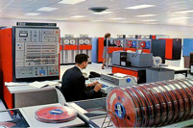
スマートフォンとは何か？
2007年

Slide 29
「イノベーション」と「インベンション」の違い
失敗を許容・奨励する組織風土
現場への大幅な権限委譲
迅速な意志決定とフィードバック
イノベーション
Innovation
新しい組合せによって
これまでにない価値を創造し
不可逆的な行動変容をもたらすこと
インベンションInvention（発明）
これまでにはなかった
新しい「もの／こと」を創り
新たな価値を産み出すこと
高速な試行錯誤
フィードバックとアップデート
丁寧な試行錯誤
知識の蓄積・ひらめき・洞察

Slide 30
イノベーションとデジタル
イノベーション
Innovation
新しい組合せによって
これまでにない価値を創造し
不可逆的な行動変容をもたらすこと
デジタル
高速な試行錯誤
フィードバックとアップデート
様々な組合せを高速に検証
レイア構造化・抽象化された要素

Slide 31
ビジネスの前提を再定義する
デジタル・トランスフォーメーション

Slide 32
DXが注目される背景
Notes:
32

Slide 33
デジタルネイティブが既存の業界を破壊する理由
UBER
タクシー・レンタカー業界
デジタル化による
レイア構造化と抽象化
airbnb
対応が追いつかず
格差が拡大し
顧客から見放される
ホテル・旅館業界
圧倒的なスピード
を武器に
ユーザーニーズや社会環境の
変化に即応
NETFLIX
レンタル・ビデオ業界
プレイヤーが
置き換えられる
Spotify
レコード・CD業界
PayPal
銀行業界（決済・為替）
Notes:
米コロンビア大学ビジネス・スクール教授、リタ・マグレイスは、自著「The End of Competitive Advantage（邦訳：競争優位の終焉）」中で、ビジネスにおける2つの基本的な想定が、大きく変わってしまったと論じています。
ひとつは「業界という枠組みが存在する」ということです。かつて業界は変化の少ない競争要因に支配されており、その動向を見極め、適切な戦略を構築できれば、長期安定的なビジネス・モデルを描けるという考え方が常識でした。業界が囲い込む市場はある程度予測可能であり、それに基づき5年計画を立案すれば、修正はあるにしても、計画を遂行できると考えられてきたのです。
もうひとつは、「一旦確立された競争優位は継続する」というものです。ある業界で確固たる地位を築けば、業績は維持されます。その競争優位性を中心に据えて従業員を育て、組織に配置すれば良かったのです。ひとつの優位性が持続する世界では当然ながらその枠組みの中で仕事の効率を上げ、コストを削る一方で、既存の優位性を維持できる人材が昇進します。このような観点から人材を振り向ける事業構造は好業績をもたらしました。この優位性を中心に置いて、組織や業務プロセスを常に最適化すれば事業の成長と持続は保証されていたのです。
この2つの基本想定がもはや成り立たなくなってしまったというのです。事実、業界を越えた異業種の企業が、業界の既存の競争原理を破壊しています。例えば、Uberはタクシーやレンタカー業界を破壊し、airbnbはホテルや旅館業界を破壊しつつあります。NetflixやSpotifyはレンタル･ビデオ業界やエンターテイメント産業を破壊しつつあります。それもあっという間のことです。

Slide 34
デジタル・ネイティブの発想
既存事業を
抱える
一般的企業
既存事業をデジタルに適応させる
デジタル前提で既存事業を再構築する
デジタル
ネイティブ企業
顧客体験の追求
圧倒的スピード
常識からの逸脱
デジタル前提で
新規事業を生みだす
提供者側の制約をデジタルによって解消し、既存市場でのプレーヤー置き換えを狙う

Slide 35
デジタル・ネイティブの発想
既存事業を
抱える
一般的企業
既存の事業の仕組みを変えることなく
業務プロセスをデジタルに置き換える
既存事業をデジタルに適応させる
デジタル前提で既存事業を再構築する
デジタル前提の社会に合わせて
既存ビジネスの常識にこだわらず
最適なビジネスの仕組みを創る
デジタル
ネイティブ企業
デジタル前提で
新規事業を生みだす
デジタル前提に
最適を作り直す

Slide 36
VUCAとは何か
VUCA(ブーカ): 2016年のダボス会議（世界経済フォーラム）で使われ、注目されるようになった。昨今は、ビジネスシーンでも一般的に使用されており、コロナ禍によって我々は身をもって体験している。働き方や組織のあり方、経営などの方針に関わる考え方の前提にもなっている。
圧倒的なスピード
困難
Volatility（変動性）
未来を正確に予測できる能力
ではなく
変化に直ちに対処できる能力
を持つ
目前の変化を直ちに捉え
現時点での最適を選択し
改善を高速に回し続ける
テクノロジーの進化や社会常識の変化など、価値観や社会の仕組みなどが猛烈なスピードで変化し、先の見通しを立てることが困難。変化の度合いや割合も大きく、変動性を予想するのは難しくなっている
Uncertainty（不確実性）
イギリスのEU離脱、米中貿易戦、民族間紛争など、現代を取り巻く情勢は、予断を許さなない状況であって、さまざまなリスクに対応しなければならない状況に置かれている。
Complexity（複雑性）
一つの企業、一つの国で解決できる問題が極端に少なくなった。地球規模でパラメータが複雑に絡み合っているため、問題解決は単純ではなく、より一層困難なものになりつつある。
将来の予測
Ambiguity（曖昧性）
社会環境が複雑性を増し
将来の予測が困難な状況
変動性、不確実性、複雑性がり、因果関係が不明、かつ前例のない出来事が増え、過去の実績や成功例に基づいた方法が通用しない時代となりつつある。
現状の理解
困難
Notes:
社会環境が複雑性を増し将来の予測が困難な状況
まさに私たちが置かれているこのような状況を「VUCA(ブーカ)」と呼びます。Volatility（変動性）、Uncertainty（不確実性）、Complexity（複雑性）、Ambiguity（曖昧性）という4つのキーワードの頭文字から取った言葉で、2016年のダボス会議（世界経済フォーラム）で使われ、注目されるようになりました。昨今は、ビジネスシーンでも一般的に使用されており、コロナ禍によって我々は身をもって体験していると言えるでしょう。いまや働き方や組織のあり方、経営などの方針に関わる考え方の前提にもなっています。
Volatility（変動性） テクノロジーの進化や社会常識の変化など、価値観や社会の仕組みなどが猛烈なスピードで変化し、先の見通しを立てることが困難。変化の度合いや割合も大きく、変動性を予想するのは難しくなっている。
Uncertainty（不確実性） イギリスのEU離脱、米中貿易戦、民族間紛争など、現代を取り巻く情勢は、予断を許さなない状況であって、さまざまなリスクに対応しなければならない状況に置かれている。
Complexity（複雑性） 一つの企業、一つの国で解決できる問題が極端に少なくなった。地球規模でパラメータが複雑に絡み合っているため、問題解決は単純ではなく、より一層困難なものになりつつある。
Ambiguity（曖昧性） 変動性、不確実性、複雑性がり、因果関係が不明、かつ前例のない出来事が増え、過去の実績や成功例に基づいた方法が通用しない時代となりつつある。
見通すことのできない未来に対して、あるいは、理解できない現状に対して、事業を継続していくには、古き良き時代の時間感覚では対処できません。予測不可能な変化に俊敏に対処できる圧倒的スピードを獲得するしかないのです。
デジタル・トランスフォーメーションとは、デジタル技術を使って既存を改善することや、デジタル技術を使って新しい事業を立ち上げることではありません。このような時間感覚の変化に対処するために、本質的に、あるいは根本的に、「圧倒的なビジネス・スピード」を駆使できる企業の文化や風土へと、自らが変革することを意味する言葉なのです。

Slide 37
時間感覚の変化がビジネスを変えようとしている
ビジネス・モデル
お客様との関係
働き方
情報システム
社会環境の変化が緩やかで中長期的な予測が可能
社会環境が複雑性を増し将来の予測が困難な状況
高い精度で未来を予測し計画通りに実行
リアルタイムに現状を捉え直ちに最適を実行
Notes:
3年間の中長期計画
１年に一度の年度計画
半年に一度の設備投資
月例の定例役員会
週次の部門会議
多くの企業は、階層的な組織構造を前提に、このような時間軸で、意思決定をしてきました。確かに、中長期的な見通しを持たなければならない経営・財務・投資計画などでは、このような大枠での意志決定はいまも必要です。しかし、新規事業開発・共創・トラブル対応などの現場の最前線での活動では、高速な試行錯誤と意志決定が求められ、同じ時間軸で動いていていては、うまくいきません。
明確なミッションの提示と大幅な権限委譲を前提に、現場の判断力を信じて、その時々の最善を直ちに見極め迅速に意志決定を下し、行動を変化させなくてはなりません。つまり「圧倒的なビジネス・スピード」を手に入れるしかないのです。
そのためには、ビジネス・プロセスをデジタル化して現場をリアルタイムに「見える化」し、データに基づいて的確、迅速に「判断」し、直ちに「行動」できる仕組みを持つことです。
設備を投資から経費へ変更（クラウドなど）
リアルタイムかつオープンなデータ共有（ERPなど）
リアルタイムかつオープンなコミュニケーション（チャットなど）
このようなデジタル化されたビジネス・プロセスを前提に、現場の行動を変えなくてはなりません。
戦略を動かし続ける
現場に権限委譲する
現場での判断を重視
結果を迅速に事後報告
対話の頻度を増やす
事前に十分に準備し、根回しをして全員の合意を取り付けてから行動するというかつての時間感覚では、いまのビジネス環境に対処することなどできません。
そんないまの時代の時間感覚にビジネスも合わせなくてはなりません。ビジネス・モデルやお客様との関係、働き方は当然ですが、これらを支える情報システムの開発や運用もまた変革が求められます。

Slide 38
VUCAの時代に生き残るための価値観
VUCA：予測困難な社会
正解がない社会
変化が速い社会
用意された正解はなく、自分たちで正解を作るしかない。
変化に対応できる能力があれば、競争優位に立てる。
圧倒的なスピード：仮説・実践・検証をに回すこと
自分たちで考えて、答え(仮説)創る。
直ちに実践に移し、結果を確認する。
結果から議論して、仮設を更新する。
仮設
直ちに行動しなければ、チャンスを逃してしまう。
失敗しても直ぐにやり直しでき、大きな痛手を回避できる。
スピードを徹底して追求すれば、物事を単純化して捉えなくてはならず、本質のみに集中できる。
高速
検証
実践
ＤＸとはこの価値観を企業活動
の基盤に据えるための取り組み

Slide 39
パラダイムの変遷
人間性
意味から価値への転換
本質の追求
発展・成長から成熟への移行
AIやテクノロジーの発展
資源枯渇
環境破壊や気象変動
俊敏性
DX
高品質とスピードの両立
リアルタイムな事実把握と即断・実行
多才な人材と多様性の包摂
インターネットとモバイルの普及
グローバリズムと民族主義の対立
VUCA／不確実な未来への不安
安定性
手間をかけてでも高品質
高精度な未来予測と確実な計画遂行
均質な人材とプロセスの標準化
2000年
2020年

Slide 40
DXの定義
Notes:
40

Slide 41
デジタルがリアルを包括する社会
Before Digital
After Digital
デジタル
デジタル
リアル
リアル
リアルを支援する便利な道具
としてのデジタル
リアルを包括する仕組み
としてのデジタル
「アフターデジタル2 UXと自由・2020・藤井保文 著」を参考に作成

Slide 42
DXの定義
デジタル・トランスフォーメーション
2004年、スウェーデンのウメオ大学教授であるエリック・ストルターマンの提唱した概念
ITの浸透が、人々の生活をあらゆる面でより良い方向に変化させること
デジタル・トランスフォーメーション
デジタルを前提に ビジネスを変革すること
デジタルがリアルを包括する社会に
適応するために会社を作り変えること
デジタル・テクノロジーの進展により産業構造や競争原理が変化し、これに適応できなければ、事業継続や企業存続が難しくなる
DXとは、このような状況に対処するために、ビジネス・モデルや業務の手順、顧客との関係や働き方、企業の文化や風土を変革すること。
変化に俊敏に対応できる（アジャイル）企業に変わること

Slide 43
DXとは何をすることか
収益のあげ方／ビジネス・モデルを変える
業務の手順／ビジネス・プロセスを変える
前提とするテクノロジーも変わる
働き方や労務、雇用制度を変える
業績管理方法や業績目標を変える
デジタルの進化は
私たちの日常や社会を変え
DX
デジタル
トランスフォーメーション
ビジネスの前提や常識、競争の原理
を変えてしまった
システム開発・運用の仕方を変える
データ管理や活用の方法を変える
組織や体制、意思決定の方法や権限範囲を変える
事業計画や事業目的・目標を変える

Slide 44
２つのデジタル化とDX
変化に俊敏に対応できる能力
／圧倒的スピードを獲得する
売上を増やす
デジタライゼーション
DX／デジタルトランスフォーメーション
スピードを加速し頻度を高める
時間
デジタイゼーション
コストを下げる

Slide 45
デジタル化とDXの違い
デジタル・トランスフォーメーション
戦略の変革
人間
を変える
働き方や組織、価値観や行動様式＝文化や風土
道具
を変える
デジタル化
事業
を変える
戦術の変革
業務プロセス
ビジネス・モデル
デジタイゼーション
デジタライゼーション
既存業務の改善
新規事業の開発
効率化のためのデジタル技術の活用
変革を伴うデジタル技術の活用
業務手順の見直しと変更
ビジネスモデルの変革

Slide 46
DXを支える
テクノロジー・トライアングル
Notes:
46

Slide 47
「データの時代」とはどういうことか
意図する／しないに関わらず
現実世界のものごとやできごとは
デジタル・データに置き換えられ
ネットに送り出される時代になった
ビッグデータ
膨大・多様・加速度的増大
デジタル・ツイン
現実世界のデジタルコピー
LiDAR（レーザー・レーダー）センサー
Soli（レーダー）センサー
磁気センサー
GPSセンサー
赤外線センサー
近接センサー
生体（指紋／顔）認証センサー
加速度計センサー
CMOS（カメラ）センサー
ジャイロセンサー

Slide 48
サイバーフィジカルシステムとDX
Cyber Physical System／現実世界とサイバー世界が緊密に結合されたシステム
サイバー世界／Cyber World
クラウド・コンピューティング
最適解
データ解析
原因解明・発見/洞察
計画の最適化
データ活用
業務処理・情報提供
機器制御
高速
×
最適
デジタル
トランスフォーメーション
機器制御
指示命令
アドバイス
日常生活・社会活動
環境変化・産業活動
ものごと・できごと
データ
ものごと・できごと
データ
データ収集
モニタリング
現実世界／Physical World
ヒト・モノ
Notes:
現実世界の様々な「ものごと」や「できごと」は、モノに組み込まれたセンサーやモバイル、ソーシャルメディアなどの現実世界とネットとの接点を介し、リアルタイムにデジタル・データに変換されクラウドに送られます。インターネットに接続されるモノの数は2020年の時点で500億個になるとされています。そこには複数のセンサーが組み込まれており、私たちは、膨大なセンサーに囲まれた世界に生きてゆくことになります。こうして、「現実世界のデジタル・コピー」、すなわち「デジタル・ツイン（双子）」が生みだされてゆきます。
「デジタル・ツイン」は膨大なデータ量、すなわち「ビッグデータ」ですが、集めるだけでは意味がありません。そのデータから誰が何に興味を持っているのか、誰と誰がつながっていているのか、渋滞を解消するにはどうすればいいのか、製品の品質を高めるにはどうすればいいのかなどを見つけ出さなければなりません。そのためにAI技術のひとつである機械学習を使って分析し、ビジネスを最適に動かすための予測や判断をおこないます。それを使って、アプリケーションやサービスを動かして、機器を制御し、情報や指示を送れば、現実世界が変化し、デジダル・データとして再びネットに送り出されます。
このような現実世界をデータで捉え、現実世界とITが一体となって社会やビジネスを動かす仕組みを「サイバー・フィジカル・システム（Cyber-Physical System／CPS）」と呼んでいます。
インターネットにつながるモノの数は日々増加し、Webサービスやソーシャル・メディアもまたその種類やユーザー数を加速度的に増やしています。現実世界とネットの世界をつなげるデジタルな接点は増加の一途です。データ量はますます増え、よりきめ細かなデジタル・ツインが築かれてゆきます。そうなれば、さらに的確な予測や判断ができるようになります。この仕組みが、継続的に機能することで、社会やビジネスが、常に最適な状態に維持されることになります。
デジタル・トランスフォーメーション（Digital Transformation／DX）とは、こんなCPSの仕組みをビジネスに取り入れることです。

Slide 49
DXを支えるテクノロジー・トライアングル
Cyber Physical System／現実世界とサイバー世界が緊密に結合されたシステム
サイバー世界／Cyber World
データ解析
データ活用
予 測
最適解
AI・機械学習
クラウド
ビジネス
の最適化
機械学習・深層学習
AIチップなど
サーバーレス・コンテナ
SaaS・PaaSなど
5G
第5世代通信システム
データ収集
IoT
デジタル
ツイン
センサー・モバイル
自律制御など
現実世界の
デジタルコピー
現実世界／Physical World

Slide 50
人間とデジタル
創造性
発見や発明
イノベーション
芸術性や美意識
０ → １
人間にしかできないコトへ
時間と意識をシフトさせる
生産性
効率化・スピード
自動化・自律化
コミュニケーション
１ → ９
デジタル
９ → 10
感受性
応用・転用
発展・拡張
決定・判断
DXとは、こういう企業の文化や風土を作ること

Slide 51
DXのまとめ
目的：
デジタルが前提の社会に適応し存続するために、会社を作り変えること
狙い：
圧倒的なスピードを獲得し、変化が速く将来が予測できない状況に対処するため
圧倒的なスピードを武器に、既存プレイヤーの置き換えをすすめるビックテックやデジタル・ネイティブと対等に競争できる能力を手に入れるため
デジタルが得意とするところ（情報処理）はデジタルに委ね、人間にしかできないこと（知識創造）に人間が意識や時間をシフトさせ、両者のかけ算で業績の向上を図るため
手段：
ビジネス・プロセスを徹底してデジタル化し、リアルタイムなあらゆる事実をデータで取得する
データ・ドリブン（データ主導）で、最適解をリアルタイムに導出・判断し、実行する
心理的安全性を担保し、現場の最前線に大幅に権限を委譲して、即決・即断・即実行の組織的能力を向上させる
テクノロジーやメソドロジー：
業務プロセスのデジタル化：ERPやIoT、モバイルやWebなど
データ・ドリブンの実践：AI（機械学習）やデータ・サイエンスなど
現場への権限委譲：アジャイル・マインドセット、デザイン思考、DevOpsなど

Slide 52
DXの実践

Slide 53
「両利きの経営」とDX戦略（１）
経営レベルで 知の探索 と 知の深化 のバランスを調整する
探索チームには、ビジネスに必要な機能（たとえば開発・生産・営業）をすべて持たせて「独立性」を保たせること
トップレベル（たとえば担当役員レベル）では、その新規部署が既存の部署から孤立せずに、両者が互いに知見や資源を活用し合えるよう「統合と交流」を促すこと新規事業部署にはなるべく「知の探索」を好きなようにやらせて、他方で「知の深化」とのバランスを取り、既存事業分野との融合を図る
自社の定義する「ビジネスの範囲」を狭めず、多様な可能性を探求できる広い企業アイデンティティーを持つこと
「知の探索」部門と「知の深化」部門の予算対立のバランスは経営者自身が取ること
「知の探索」部門と「知の深化」部門の間で異なるルール・評価基準を取ること
新しいビジネスモデルや商品・サービスを生みだすために、いろいろな組合せを試し、知の範囲を拡げる。
サクセス・トラップまたはコンピテンシー・トラップ
知の探索
「知の探索」には手間やコストがかかるわりに、収益に結びつくかどうかが不確実。そのため、収益の確保が見通しやすい「知の深化」に偏りがちになってしまう。
知の深化
いま業績のあがっている事業領域の収益の確保と増大に注力し、
知の範囲を深化させる。
「両利きの経営（東洋経済新報）」を参考に作成

Slide 54
「両利きの経営」とDX戦略（２）
経営レベルで 知の探索 と 知の深化 のバランスを調整する
「探索事業」が新規の競合に対して競争優位に立てるような、既存事業の資産や組織能力を突き止める。
「深化事業」から生じる惰性が新しい取り組みの勢いを削がないように、経営陣が支援し監督する。
「探索事業」を正式に切り離して、成熟事業からの邪魔や「支援」なしに、成功に向けて必要な人材、構造、文化、資本を調整できるようにする。
サクセス・トラップ
コンピテンシー・トラップ
知の探索
成功すればするほど深化に傾斜
成功しているほど知の深化に偏って結局は、イノベーションが起こらなくなる。
知の深化
「両利きの経営（東洋経済新報）」を参考に作成

Slide 55
MBO（目標管理）の本質
MBO (Management by Objectives and Self-control）
社員が自律的に業績の向上に向けて行動する仕組みを作ること
Management
人と仕事をうまく結びつけて成果をあげること
by
Objective
Self-control
頑張れば達成できると感じられる目標
and
内発的動機づけによる自律的な行動
経営者と人事が管理するための人事制度
上から下へおろした目標の達成
上司が管理するために目標達成度を評価
目標は必ず数字
働く人が持つべき哲学
自分の果たすべき貢献を目標
自分の仕事を自分で測定・評価
需要なことは数字にできない
→OKR Objectives and Key Results

Slide 56
DXという魔法の杖はない
社会の空気に迫られた
漠然とした不安
上からの何とかしろよの
追い詰められた感
情報のつまみ食いによる
浅い考察
AI
はやり言葉
で拙速に解決しようとする
プラットフォーム
5G
サブスク
サービス化
IoT
DX
Web3
自分たちは、何を解決したいのか、何をしたいのか？
それらをはっきりとさせることが、全てに優先する。

Slide 57
DXを実装する3つのステップ
我が事業部が克服すべき
重大な課題は何だろう？
解決すべき課題をあきらかにする
放置できない脅威
これさえ解決できれば突破できること
是非とも実現したいこと など
課題を解決するための戦略を描く
課題の原因と解決方法についての仮説
解決方法に至る総合的な物語
事業への影響や効果 など
戦略を実践するための手段を組む
ビジネス・モデルとビジネス・プロセス
組織や体制、業績評価基準や報酬制度
技術やITサービス、製品や店舗 など
AIを使った新しいビジネス
ならば、何がいいだろう？

Slide 58
デジタル化とDXの関係
既存事業の改善・最適化
企業文化やビジネス・モデルの変革
デジタル
トランスフォーメーション
デジタライゼーション
デジタイゼーション
技術
ヒトと組織
自分たちのポジション
及川卓也 著「ソフトウェア・ファースト」p.196を参考に作成

Slide 59
デジタル化の先にあるDX
DX
圧倒的スピードの獲得する
会社の変革
高速で継続・連続的な
改善と新サービス投入
パーパスや事業目的の再定義
意志決定プロセスや組織の変革
収益構造の見直し など
デジタル前提の社会に適応
するために会社を作り変える。
組織や体制、雇用制度や働き方、行動や思考の様式を作り変える
デジタライゼーション
売上を増やす
確実に階段を上る
事業の変革
新規事業の投入
収益機会の拡大
事業内容やポートフォリオの見直し
デジタル・ビジネスモデルの拡充
システム内製化領域の拡大 など
ビジネス・モデルを
デジタル前提に再構築する。
新しい事業価値を創出
新規顧客を増やし収益を向上
デジタイゼーション
コストを下げる
手段の変革
既存の改善
業務プロセスのスリム化や自動化
ワークスタイルの多様化への対応
業務の統廃合やペーパーレス化 など
業務プロセスを
アナログからデジタルに変更
既存業務の効率化や
コスト削減、利便性の向上

Slide 60
DX戦略の位置付け
事業部門の垣根を壊す
事業部門を個別に巻き込む
デジタル前提で個別の事業を再定義
部門最適から全社最適へと連携を模索
全社シナジーで、全社／部門収益を拡大
DXが、できるところありませんか？
お願いします、是非やりましょう！
予算を付けます、お手伝いします！
事業部門
事業部門
事業部門
DX推進組織
事業部門
DX本部やDX推進室など
事業部門
事業部門
DX戦略
＝経営戦略/事業戦略
DX戦略
＝業務改善/デジタル活用

Slide 61
変革は『いま』を終わらせることから始めよ
クルト・レヴィン Kurt Lewin 1890 -1947年
ユダヤ系ドイツ人としてドイツに生まれ、ベルリン大学の哲学と心理学の教授を務めていが、ナチ政権の成立で1933年にアメリカに亡命。コーネル大学教授を務め、マサチューセッツ工科大学にグループ・ダイナミックス研究所を創設。場の理論や、リーダーシップ、集団力学（グループ・ダイナミックス）、アクション・リサーチなど、その研究業績は多岐にわたり、「社会心理学の父」と呼ばれている。
変革の3段階
第１段階：解凍（unfreezing）
危機的状況についての現状認識と危機感を共有し、新しい考え方、やり方によって改善していくといった雰囲気を醸成。既存の価値観や先入観を捨てて、新たな企業の文化や風土を作っていこうとの考え合意し、推進力を生みだす。
第２段階：変革（moving/移動）
目指すべき改革の方向性や全体像を共有し、誰が、何を、いつまでに実行するかなどの具体的な実効策を定める。変革の効果を検証し、試行錯誤を重ねながら、変革をすすめる。
第３段階：再凍結（freezing）
変革の成果を組織内に定着させ習慣化させる。変革後の状態を当たり前のものとして定着させて新しい企業の風土や文化を根付かせる。

Slide 62
テクノロジーを受け入れる前提条件 （１）
米・ニューヨーク 五番街
1900
1913
なぜ、短期間のうちに、これほど劇的に変わってしまったのでしょうか？
製品：新しい技術を使い馬車をしのぐ利便性とコスト・パフォーマンスが実現できたから
インフラ：既に馬車のための道路が整備されていて、そのまま自動車の通行に使えたから

Slide 63
テクノロジーを受け入れる前提条件 （２）
一般消費者向けの販売中止
世界で一番売れている時計
Google Glass
Apple Watch
なぜ、両者にこれほど大きな差が生まれてしまったのか？
製品：両製品共に新しい技術を使い、これまでには無い機能や利便性を実現した
Google Glass：あきらかに不自然（統制環境／工事現場や整備工場などならおかしくない）
Apple Watch：違和感なく自然。腕時計の習慣は元々あって、時計が変わっただけ

Slide 64
DX戦略の3つの公理
公理１
課題から考えなければ、事業の成果には結びつかない。
手段やツール、あるいは「いまできること」から考えてしまうと、解決策の選択肢は制約され、成果もまた限定的、あるいは、成果に結びつかない。
公理２
自律したチームを単位とした組織でなければ、デジタル戦略は機能しない。
デジタルの本質であるレイヤ構造化と抽象化は、新たな組合せを容易にすることであり、それに対応する組織もまた、同様の構造を持たなければ、対処できない。
公理３
既存の常識を先行して変革しなければ、新しいことは受け入れられない。
既存の制度や暗黙の了解、習慣や思いこみを改めることを先行する、あるいは、並行して行わなければ、デジタル戦略を社会や社内に受け入れてもらえない。

Slide 65
デジタル・リテラシー／DX研修の必要性
ＤＸ／デジタル・トランスフォーメーション
デジタル前提の社会に適応し、存続するために会社を作り変えること
ビジネス・モデル（顧客との関係や収益構造）
ビジネス・プロセス（業務手順や決裁方法）
働き方や労務、雇用制度
組織や体制、意思決定の方法や権限範囲
事業計画や業績管理
データの管理や活用
システム開発（外注から内製への転換） など
全社員
変革リーダー
変革に前向きな社内世論を形成し
実践のスピードを加速すること
変革をリードできる人材を育て
変革の実効性を高めること
変革への疑念や抵抗を払拭する
変革のベクトルを共有する
変革リーダーを見出す
全社的な変革を先導する
各事業部門の取り組みを伴走する
次の経営幹部を見出す
実務スキルの習得：AIやデータサイエンス、ローコード開発など

Slide 66
DX人材
経営や事業の現状を俯瞰、整理して、課題と原因を定義できる。
経営者や事業部門が示した事業課題を考察し、課題の精緻化や明確化を支援できる。
デジタル技術やデジダル・ビジネス・モデルについての広範な知見を有している。
デジタルについての知見を生かして、事業課題を解決する戦略を描ける。
描いた戦略の実践を主導、または事業責任者の伴走者として支援できる。
ビジネス
課題の発見と定義
戦略策定
コミュニケーション
プレゼンテーション
リーダーシップ
など
デザイン思考
ビジネス設計
UX設計
など
データ戦略
データモデル
データ分析
など
デザイン
データ
デジタル・リテラシー

Slide 67
デジタル・ビジネス戦略

Slide 68
クラウドがもたらす競争原理の転換
ITベンダー企業
ユーザー企業
工数ビジネス
Amplify Studio
Quick Builder
Power Apps
Honeycode
AppSheet
物販ビジネス
ソフトウェア・アプライアンス
Outposts
Distributed
Cloud
Azure Stac
HUB / HCI
工数や物販を維持できるか？
ユーザー企業の人材育成やサポートを強化

Slide 69
クラウドがもたらす競争原理の転換
ユーザー企業
内製化の拡大
工数や物販の
需要ではない
Amplify Studio
Quick Builder
Power Apps
Honeycode
AppSheet
内製化支援ビジネス
圧倒的な技術力でお客様の内製を支え
事業の成功に貢献する
作らない技術の普及とサービスの充実
アジャイル開発やDevOps、SRE
ゼロトラストやパスワードレス
サーバーレス／FaaSやBaaS
コンテナやマイクロ・サービス
Web3やDAO、NFT など
ソフトウェア・アプライアンス
Outposts
Distributed
Cloud
Azure Stac
HUB / HCI
ユーザー企業の人材育成やサポートを強化

Slide 70
なぜ「内製」なのか
事業を支えるIT
事業を変革するIT
既存を改善
未来を創出
省力化とコスト削減
イノベーションとスピード
予め仕様と予算を決定し
計画に従って実行する
予め仕様と予算は決められず
試行錯誤で最適解を見つける
事業部門（→IT部門）→ITベンダー
事業部門（内製チーム）
業績に直接的な影響はない
予算と計画を重視する
品質と安定稼働が求められる
業績に直接的に影響する
現場感覚での試行錯誤を重視する
圧倒的なスピードが求められる
QCDの達成を重視
請負で方法は問わない（作る技術が基本）
責任とリスクはITベンダー
圧倒的なスピードが前提
作らない技術が基本
責任とリスクは事業部門
時間

Slide 71
なぜ「共創」なのか
事業を支えるIT
事業を変革するIT
Before DX
After DX
既存を改善
未来を創出
省力化とコスト削減
イノベーションとスピード
予め仕様と予算を決定し
計画に従って実行する
予め仕様と予算は決められず
試行錯誤で最適解を見つける
事業部門（→IT部門）→ITベンダー
事業部門（内製チーム）
ITアーキテクチャーやコンピューター・サイエンスなどの常識
データベースやトランザクション、ネットワークなどを設計する知識やスキル
アジャイル開発やDevOpsなどの開発や運用に関わる知識やスキル
ITサービスやツールなどを目利きし実践の現場で使えるようにするスキル など
内製化支援
お客様主導の内製チームで、エンジニアリングの指導的立場
あるいは教師として、お客様にスキルをトランスファーする
内製チーム
高額を払ってもいて欲しい
圧倒的な技術力を持つ個人
時間

Slide 72
「内製化支援」とは何か
事業を支えるIT
事業を変革するIT
Before DX
After DX
既存を改善
未来を創出
省力化とコスト削減
イノベーションとスピード
予め仕様と予算を決定し
計画に従って実行する
予め仕様と予算は決められず
試行錯誤で最適解を見つける
ユーザー企業
ユーザー企業
IT部門
プラットフォーム等
ITサービスやツール
共同事業
事業提携
ITベンダー
元請け
内製チーム
下請け
ITベンダー
ITベンダー
下請け
ITベンダー
ITベンダー
ITベンダー
高額を払ってもいて欲しい
圧倒的な技術力を持つ個人
時間

Slide 73
タレント・マネージメント企業／事業
芸能人を育て、才能を開花させ、華々しいステージに送り出し、高額の報酬を払う「タレント・マネージメント企業」のような事業。
高額を払ってもいて欲しい
圧倒的な技術力を持つ個人

Slide 74
共創戦略：受発注型取引と共創型取引
受発注型取引
共創型取引
どうなれば成功なのかを予め決められる
どうなれば成功なのかを予め決められない
既存の業務プロセスの改善
既存システムの改修や機能の追加
既存業務の効率化や利便性の向上のための社内ユーザーを対象としたシステム など
新しいビジネス・モデルの立ち上げ
新しい業務プロセスのための新規システム
新規顧客の獲得や売上／利益の拡大のための社外ユーザーを対象としたシステム など
主従関係
チーム関係
ルールや手順に従う
ビジョンの達成を目指す
効率を追求する
事業の成果を追求する
管理者が進捗や成果を管理する
権限を委譲し自分たちで進捗や成果を管理する
失敗は許さない
トライ&エラーを評価する
横並び・同質性を求める
多様性を認め・補完しあう
リーダーの指示に従う
対話や議論をして答えを探す
言われたとおりやりました
言われなかったのでやりませんでした
仕様書通りに作りました など
こうした方がいいと思います
事業の成果に貢献するには、こちらですよ
状況が変わったのでこちらにしましょう など
ローコード開発、自動化やクラウド化で
誰もができるようになろうとしている
専門家としての経験の蓄積と
最新トレンドへの体験的理解がなければできない

Slide 75
ITベンダーが「DXを実践する」とは何をすることか？
「お客様のDXの実践」を支援できる
感性・ノウハウ・スキルを獲得すること
工数で稼ぐ
組織力で労働力を集める
技術力で稼ぐ
高度な技術力を持つ人材を育て人事面で厚遇する
工数を増やす
売上を増やせば利益がついてくる
エンジニアの単価を上げる
売上には期待せず高い利益率を目指す
規模を大きくする
できるだけたくさん作る・必要作業量を増やす
スピードを上げる・付加価値を高める
できるだけ作らない・生産性を高め作業量を減らす
結果を重視する
何としてでもQCDを達成する
プロセスを重視する
正しいプロセスを実践すればQCDは達成される
マネージメントがQCDを管理し達成させる
手抜きや隠蔽をさせないようにチェックする
実行者（チーム）がQCDを管理し達成する
透明性を徹底して担保し、チームで自発的に改善する
仕様書に合意し記載項目を100%達成する
システム完成させ、納品する
目的やビジョンを共有しビジネス目的を達成する
ビジネスの成功に貢献する
監視と管理で規律を保つ
丁寧にルール作り、罰則を作って守らせる
相互のリスペクトと心理的安全性で創造性を促す
大切な原則を明確にし、自分たちで考え工夫して実践する
失敗をさせない
隠蔽体質を生みだし、行動を萎縮させる
失敗から学び、それを共有する
積極的な学びの機会として、改善を加速する

Slide 76
求められる
事業モデルの変革
Notes:
76

Slide 77
共創とデジタル産業
受発注型モデル
共創型モデル
デジタル企業型モデル
自分たちの事業に貢献
自分たちの事業の成果に貢献
自社の事業価値を創出
ユーザー企業
ユーザー企業
納品・サービス提供
発注
連係
内製チーム
ベンダー企業
ベンダー企業
発注されたシステムの開発
ユーザーの事業の成果に貢献
ユーザー／ベンダーの区別なし
組織力を活かして労働力を集め
工数を増やすことで収益を拡大
技術力・専門スキルを持つメンバーを
チームに参加させ事業の成果に貢献
デジタルで自社の可能性を拡大し
新たな事業価値を創出

Slide 78
事業構造の転換
時間
受発注型モデル
自社所有型から
クラウド・自動化へシフト
共創型モデル
ローコード／ノーコード
アジャイル開発／DevOps
クラウド・ネイティブ
を前提
デジタル企業型モデル
ローコード／ノーコード
アジャイル開発／DevOps
クラウド・ネイティブ
を前提

Slide 79
SI事業者／ITベンダーのDX戦略
IT資産近代化支援
コンテナやサーバレスへの移行、クラウド化、ネットワークや利用環境の近代化を支援
顧客の
IT変革を支援
経費削減
開発・運用近代化支援
ローコード／ノーコード開発、アジャイル開発やDevOps、マイクロサービスなどの実践支援
内製化支援
顧客（事業部門）が、自分たちでシステムを開発運用するためのスキルやノウハウを提供
SI事業者
ITベンダ
顧客の
事業変革を支援
DX基盤構築
スペシャリスト支援
データサイエンスやデータベース、ネットワークなど高度専門集団によるスキルを提供
プラットフォーマー
ITサービスを実現するための機能の提供、及び利用者相互の連携を支援
スピード加速
自社の
デジタル企業への変革
サービス事業者
自分たちの業務ノウハウや知識を活かして、直接顧客にサービスを提供
DX実践

Slide 80
DX戦略と求められる人材
ビジネス系プロデューサー
DXによるビジネスゴールを定義し、新たなビジネスモデルを考えたり、DXに関する企画を考えたりする役割を担う。経営層や社内外の意思決定者とのビジネス面でのコミュニケーションにも責任を持つ。
テクノロジー系プロデューサー
ビジネスゴールの達成に向けた最適なデジタルテクノロジーの特定やテクノロジーの適用によるシステム面の影響の分析、予測などを担う。経営層や社内外のエコシステムのパートナーに対する技術面のコミュニケーションにも責任を持つ。
テクノロジスト（エンジニア）
現場で実際にテクノロジーを活用する役割を担う。自動化、データサイエンス、IoT（Internet of Things：モノのインターネット）、AI（人工知能）などの新興領域に注目しがちだが、確実にDXを推進していくためには、通信ネットワーク、IT基盤、セキュリティ、クラウドなどの既存の領域の役割も重要である。テクノロジストもまた、全従業員が対象となる。
デザイナー
ソリューション、サービス、アプリケーションのUX（User Experience：顧客体験）をデザインする。UX面のコミュニケーション、UXとデザインに関する知識の社内普及に向けた教育なども担当する。
チェンジリーダー
デジタルテクノロジーの導入に伴う働き方（業務、意識など）のシフトの主導、変革の目的やゴールの整理、変革のコミュニケーション計画の作成、関係者全員を巻き込んだ意識と行動変容に向けた施策の計画／展開などを担う。
Gartner、デジタル・トランスフォーメーションの推進に必要な5つの役割を発表

Slide 81
ITベンダーのためのDXビジネス実践力チェック・リスト
提案のきっかけを掴むことができるか
顧客の事業環境に関連付けて、事業課題を具体的に提示できる
提示した事業課題の解決策（仮説）を説明できる
解決策が業績の改善に結びつくロジックと結果（見通し）について説明できる
顧客のDX施策について、意見を述べ、改善点を示せる
自分たちに、事業課題の解決、あるいはDXの実践にどんな貢献ができるか説明できる
DX実践のパートナーとして受け入れてもらうことができるか
DXとは何か、あるいはその本質をわかりやすく説明できる
DXの実践についての自分たち自身の実戦経験を紹介できる
事業課題の解決とDXの実践を関連付けて説明できる
DXを推進するための人材育成について具体的な方策を示し、協力できる
業務プロセスやビジネス・モデルの変革を一緒に推進できる
ITベンダーとして信頼してもらうことができるか
ITのトレンドについて数年先まで見越して説明できる
顧客の事業や働き方などについてのテクノロジーの影響や使い方を説明できる
ITの専門用語でごまかさず、ビジネスの言葉で分かるように説明できる
自分たちが扱える商材／テクノロジーか否かにかかわらず、俯瞰して相談に乗れる
アジャイル開発やクラウドなどのモダンITを指導できるレベルの経験を積んでいる

Slide 82
SI事業者にできることとできないこと
デジタイゼーション
デジタイライゼーション
デジタル
トランスフォーメーション
ビジネス・プロセスの効率化
ビジネス・モデルの変革
事業や経営・文化や風土の変革
業務プロセスのスリム化や自動化
ワークスタイルの多様化への対応
業務プロセスの統廃合や徹底したペーパーレス化 など
事業内容やポートフォリオの見直し
デジタル・ビジネスモデルの拡充
システム内製化領域の拡大 など
パーパスや事業目的の再定義
意志決定プロセスや組織の変革
収益構造の見直し など
クラウド利用の制約撤廃
デジタルを前提とした業務プロセスの見直し
ゼロトラスト・ネットワーク など
アジャイル開発やDevOpsの定着
クラウド前提のアーキテクチャー
デザイン思考等のビジネス・デザイン・スキルの獲得 など
雇用制度や業績評価基準の変革
組織構造や体制、働き方の改革
事業や経営に関わる情報の開示範囲の拡大や大幅な権限委譲 など
お客様の効率化支援
お客様の内製化支援
業務に合わせた製品やサービスの目利き
導入や運用の支援
クラウド利用の推進支援 など
スキル・トランスファー
戦略立案支援・技術支援
プラットフォーム・サービス など
お客様自身の取り組み

Slide 83
DXに課題解決型（ソリューション）営業は通用しない
変革への意欲はある
どう取り組めば
いいの分からない
こののまでは大変なことになる
ITの戦略的活用を推進したい
ビジネスのデジタル化を実現したい
課題やテーマがはっきりしない
あなたは何を言ってるんですか？
課題やテーマを教えて頂ければ、
解決策を提供します！
お客様は、課題やテーマについての正解を教えて欲しいのではない。
自分たちは 何をすべきか＝課題やテーマ そのものを教えて欲しい。
提言
「あるべき姿」と実現の方法

Slide 84
「木こりのジレンマ」に陥ってはいないだろうか？
木こりが木を切っていた。
通りがかった旅人がその様子を眺めていると、斧を振るう勢いの割に、木が切れていないようだった。
よく見ると木こりの使っている斧が刃こぼれしている。そこで、旅人は言った。
「斧を研いだほうがいいのではないですか？」
すると、木こりはこう答えた。
「そんなことは分かっていますが、木を切るのに忙しくて、斧を研ぐ時間がないんですよ。」

Slide 85
【図解】コレ一枚でわかる最新ITトレンド 改装新訂4版
ITのいまの常識がこの1冊で手に入る
デジタルの重要性、価値や役割について理解できる
デジタルを業務や事業に活用できる
デジタルを活かしたビジネスが企画できる
本書は、そんな「デジタル・リテラシー」を、専門知識を持たない方に身につけていだくための１冊です。
第１章 コロナ禍が加速した社会の変化とITトレンド
第２章 最新のITを理解するためのデジタルとITの基本
第３章 ビジネスに変革を迫るDX
第４章 DXを支えるITインフラストラクチャー
第５章 コンピューティングの新しい常識となったクラウド
第６章 デジタル前提の社会に適応するセキュリティ
第７章 あらゆるものごとをデータでつなぐIoTと5G
第８章 複雑な社会を理解するためのAIとデータサイエンス
第９章 圧倒的なスピードが求められる開発と運用
第10章 いま注目しておきたいテクノロジー
【特典1】掲載図版は全てPowerPointデータでダウンロード
ロイヤリティフリーで利用できます。
【特典2】ITインフラやシステム開発についての解説も
PDFでダウンロードできます。
2022年10月3日発行の最新版

Slide 86
ネットコマース株式会社
180-0004 東京都武蔵野市吉祥寺本町2-4-17
エスト・グランデール・カーロ 1201
http://www.netcommerce.co.jp/

